Slide 1
网络流
By xxy

Slide 2
索引
一、网络流的基本定义
二、最大流
三、最小割
四、01分数规划
五、费用流
六、上下界网络流
难度评定：入门+进阶+强化，主要在进阶
注：
a、每个知识点赋带3道题目，易中难各一道，各别知识点少于3道，难度不定
b、每张solution第1个链接是我的博客，第2个链接是OJ

Slide 3
一、网络流的基本定义
源点
汇点
残余网络
增广路
反向弧

Slide 4
二、最大流
1、最大流定理
2、增广路算法
4、朴素的建图
5、拆点
选讲：6、点的合并

Slide 5
1、最大流定理
如果残留网络上找不到增广路径，则当前流为最大流；反之，如果当前流不为最大流，则一定有增广路径。
那么我们要做的就是不断找到增广路

Slide 6
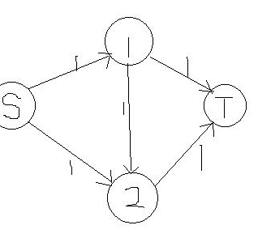
缺陷
S->1->2->T
增广过程混乱，不能保证最优解

Slide 7
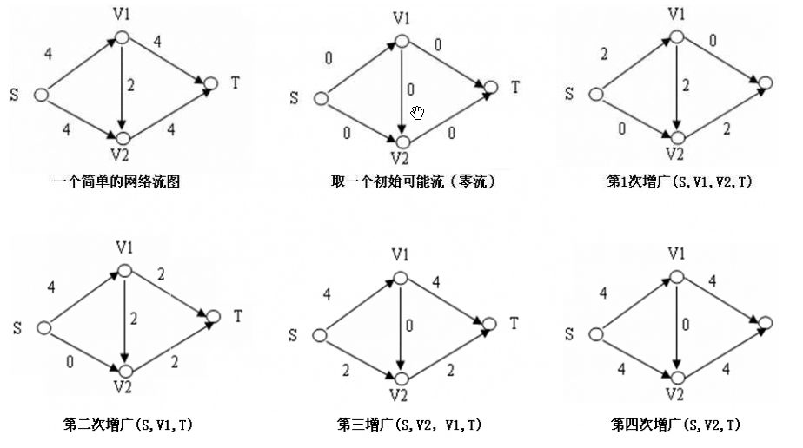
反向弧
退掉非最优方案的流，
而又不会影响非最最优方案的贡献

Slide 8
2、增广路算法
① EK算法
②Dinic算法
③ISAP算法
与增广路算法相对应的是预流推进算法

Slide 9
①、EK算法
EK：EdmondsKarp
每次找一条增广路增广
理论复杂度：m^2 * n
没写过所以没有代码

Slide 10
②、Dinic 算法
多路增广+分层
Dinic算法使用bfs来在残余网络上建立分层图（就是找最短路），然后再分层图上进行不断增广。
经科学的证实表明，这种方法是最优的。
理论复杂度：n^2 * m

Slide 11
Dinic算法流程
1、构建分层图和残量网络
2、如果汇点不在分层图中，算法结束
3、否则，开始多路增广，修改弧的流量
4、循环，执行步骤1

Slide 12
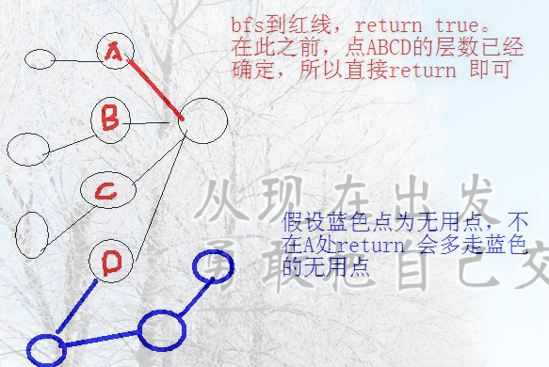
优化
1、当前弧优化，访问这个点的出边时，从上一次访问的下一条边开始
2、当增广到某个点时，增广过程中，已出去的流量==进来的，停止增广；增广完毕时，出去的流量<进来的流量，标记这个点，以后不再访问此点
3、分层时，找到汇点后即刻return，不要等到队列为空
Dinic 有此3个优化，足矣不学其他算法

Slide 13
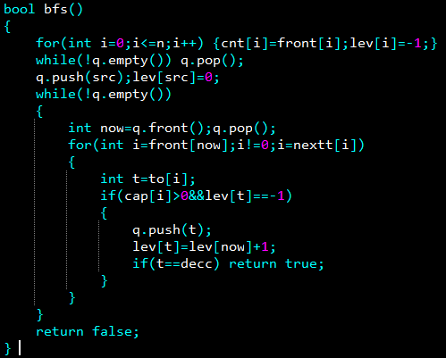
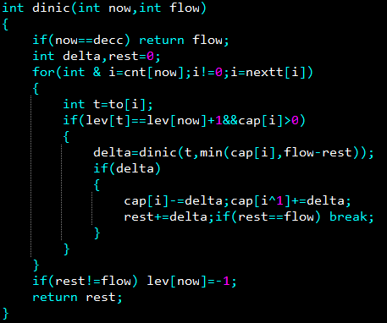
Dinic 模板
http://www.cnblogs.com/TheRoadToTheGold/p/6502767.html
https://www.luogu.org/problem/show?pid=3376

Slide 14
③、ISAP算法
ISAP：Improved Shortest Augmenting Path
每次都沿着残量网络中的最短增广路增广
当找不到路的时候撤退
它省去了Dinic每次增广后需要重新构建分层图的麻烦，而是在每次增广完成后自动更新每个点层次号

Slide 15
ISAP算法流程
1、计算每个点到汇点的最短路，即倒着分层
2、沿分层图走最短路增广，记录路径
3、当到达汇点时，计算记录的路径的流量最小值，更新流量，回到源点，重复步骤2
4、当找不到可以路时，retreat ，更新点到汇点的最短路，即更新点在残量网络中的层次
5、当源点到汇点的距离>=总点数时，算法结束
理论复杂度：n^2 * m ，一般比Dinic快

Slide 16
优化
1、当前弧优化，下次从上次访问的那一条边开始
2、GAP优化：
设当前点和汇点的距离为d[i]，当进入retreat环节时，说明当前点与汇点不连通了。若当前点是最后一个和汇点距离d[i] 的点，则结束算法。因为走的是最短路，其他点到汇点的距离一定>d[i]，必定要经过和汇点距离为d[i]的点，而最后一个距离为d[i]的点已和汇点不连通

Slide 17
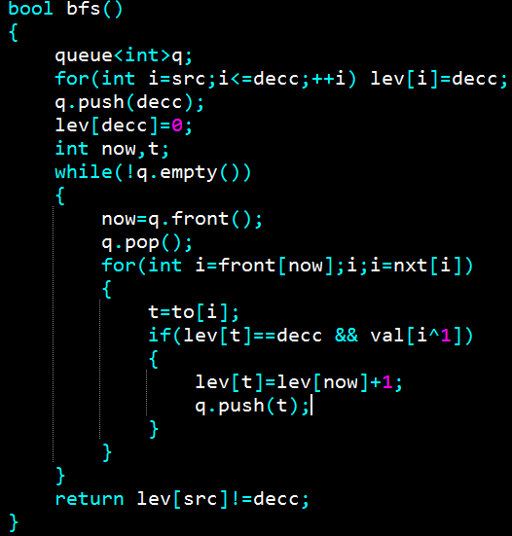
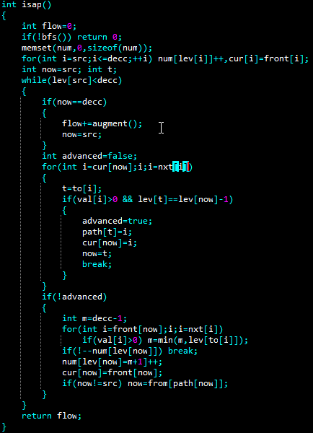
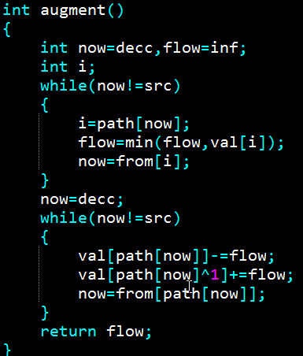
ISAP 模板

Slide 18
Dinic VS ISAP
时间复杂度： 一般 ISAP 优于 VS
空间复杂度： 差不多
编程复杂度：Dinic 优于 ISAP
理解难度：Dinic 优于 ISAP
建议：初学者先学Dinic
下一部分

Slide 19
① Jubeeeeeat
一个 n*n 平面有一些按键需要按，你的“肉质手”一次可以按特定矩形区域内的五个键，你的意念手一次可以按全局中任意一个键，问最多能按下多少键
n ≤ 40,m,q （肉质手、意念手个数）≤ 30

Slide 20
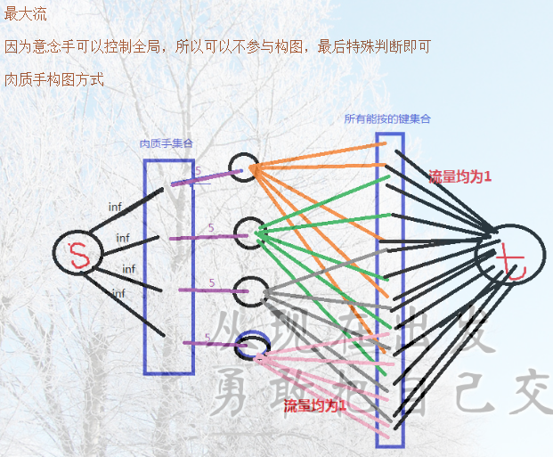
solution
http://www.cnblogs.com/TheRoadToTheGold/p/6497613.html
http://cdqz.openjudge.cn/2016/0003/

Slide 21
3、朴素的建图
①、Jubeeeeeat
②、 Collector’s Problem
③、[Scoi2015]小凸玩矩阵

Slide 22
② Collector’s Problem
n个人，m种贴纸，每个人开始ki张贴纸
第一个人可以跟任何人交换任何贴纸
其余人只能用重复的贴纸 跟第一个人交换他们没有的贴纸
问第一个人最后最多有多少种贴纸
(2 ≤ n ≤ 10, 5 ≤ m ≤ 25，ki<=50,T组数据<=25)

Slide 23
solution
http://www.cnblogs.com/TheRoadToTheGold/p/6881710.html
https://vjudge.net/problem/UVA-10779
关键点：其余人只能从第一个人手中得到一张他们没有的贴纸，每种贴纸 最多给第一个人 这种贴纸数-1张
建图：
第一个人向它有的贴纸连边，流量为他有的贴纸数量
每一种贴纸向汇点连流量为1的边
其余人，如果没有贴纸i，由i向这个人连一条流量为1的边，
如果贴纸i数量>1，由这个人向i连一条流量为数量-1的边

Slide 24
③ [Scoi2015]小凸玩矩阵
给你 N ∗ M 矩形方阵，求选出不共行不共列的 N 个数，使得的第 K 大数最小。
1<=K<=N<=M<=250,1<=矩阵元素<=10^9

Slide 25
solution
http://www.cnblogs.com/TheRoadToTheGold/p/6498593.html
http://www.lydsy.com/JudgeOnline/problem.php?id=4443
二分+最大流
二分一个x，矩阵中的数i若<=x，在这个点和行、列间各连一条边
源点向每一行连一条流量为1的边，列向汇点连一条流量为1的边
最后判断流量是否>=n-k+1，大于则下调上界， 否则上调下界
TLE 优化？
矩阵中的数i若<=x，就从数i的行向列连一条流量为1的边
下一部分

Slide 26
①Dining
n头牛，f种食物，d种饮料，
每头牛有喜欢的食物、饮料，
每头牛只能分配一种食物和一种饮料
问最后最多能满足多少头牛

Slide 27
solution
http://www.cnblogs.com/TheRoadToTheGold/p/6881404.html
http://poj.org/problem?id=3281
把牛拆点，放在中间，左边食物，右边饮料，最大流

Slide 28
4、拆点
①、Dining
②、ACM Computer Factory
③、大灾变

Slide 29
②ACM Computer Factory
电脑公司生产电脑有 N 个机器, 每个机器单位时间产量为 Q i 。电脑由 P 个部件组成, 每个机器工作时只能把有某些部件的半成品电脑 (或什么都没有的空电脑) 变成有另一些部件的半成品电脑或完整电脑 (也可能移除某些部件)。
求电脑公司的单位时间最大产量, 以及哪些机器有协作关系, 即一台机器把它的产品交给哪些机器加工。
N ≤ 1500
输入格式：
p，n
接下来n行，每行
第一个数字表示Qi
后面p个数，表示要由这台机器组装，零部件要满足的条件 ，可能为0,1,2，分别表示这个零部件必须还没有组装，必须已经组装，组装不组装都行
后面再p个数 ，表示由这台机器组装完毕后，零部件的情况，可能为0,1，分别表示 这个零部件没有组装，已经组装

Slide 30
solution
http://www.cnblogs.com/TheRoadToTheGold/p/6496849.html
http://poj.org/problem?id=3436
1、每台机器拆为2个点，i和n+i，流量为机器最多组装零件数若机器组装零部件
2、要满足的情况中没有1，源点向这个机器连一条inf边
3、若机器i组装零件完毕后，零件的情况 与机器j组装之前零件的情况相等 或 不相等的零件在机器j中条件为2，由i+n向j连一条inf边
4、若机器i组装零件后全是1，由i+n向汇点连一条inf边
路径输出方法：
枚举所有与n+i相连的边，如果这条边指向的点不是汇点，不是i，流量不是inf，就记录i，to[i]，inf-cap[i]

Slide 31
③大灾变
艾泽拉斯的结构是一棵树，这棵树上的一些节点是地精建造的通往地下避难所的洞口。
除了这些洞口之外，树上的每个节点上都有一个种族，每个种族通过树上的一条边都需要一个单位时间。
每个单位时间只能让一个种族通过，但是一个单位时间内的一个节点上可以存在多个种族。
求最少需要多少单位时间才能让所有种族躲进地下避难所。
节点<=2000 避难所<=40

Slide 32
solution
http://www.cnblogs.com/TheRoadToTheGold/p/7512407.html
http://www.51nod.com/onlineJudge/questionCode.html#!problemId=1757
二分答案mid
避难所拆为mid个点
每个避难所的第一个点向第二个点，第二个点向第三个点……连inf边
每个点向汇点连流量为1的边
枚举能在mid时间内到达避难所i的点j，假设时间为t，由点j向点i的第t个点连流量为1的边
源点向每个非避难所节点连流量为1的边
最大流判断能否==n-m

Slide 33
拆点的意义
①Dining ？
限制一头牛只搭配一种食物和一种饮料
②ACM Computer Factory ？
限制每台机器单位时间产量最大为Q
③大灾变 ？
限制一个单位时间只能通过一个种族
所以拆点的意义？

Slide 34
拆点的意义
限流
将对点的限制转化为对边的限制
（还有其他的欢迎补充）
网络流中还可以怎么限流？
源点与汇点，所以有时调整建图可以避免拆点
拆完点要注意什么？
拆完的点如何与原图连接？
提示：大灾变拆出了mid个点

Slide 35
扩展
边权与点权的转换
你做过哪些需要边权与点权转换的题目？

Slide 36
扩展
树链剖分
每条边额外增加一个点，将对边的限制转化为对点的权制
http://www.cnblogs.com/TheRoadToTheGold/p/6399157.html （本题也可以不拆）
随便写的一点儿总结
http://www.cnblogs.com/TheRoadToTheGold/p/6435621.html
下一部分

Slide 37
5、点的合并
Mirko 养着一些猪, 猪关在一些猪圈里面, 猪圈是锁着的他自己没有钥匙 (汗)
只有要来买猪的顾客才有钥匙, 顾客依次来每个顾客会用他的钥匙打开一些猪圈买走一些猪, 然后锁上.
在锁上之前 Mirko 有机会重新分配这几个已打开猪圈的猪, 现在给出一开始每个猪圈的猪数, 每个顾客所有的钥匙和要买走的猪数问 Mirko 最多能卖掉几头猪
1 <= 猪圈数 <= 1000, 1 <= 顾客数 <= 100
输入描述：
m个猪圈，n个顾客
接下来一行有m个数，表示每个猪圈开始猪的数量
接下来m行，
每行第一个数表示第i个顾客手里的钥匙数p，后面p个数表示是哪个猪圈的钥匙，最后一个数表示他要买的猪的数量

Slide 38
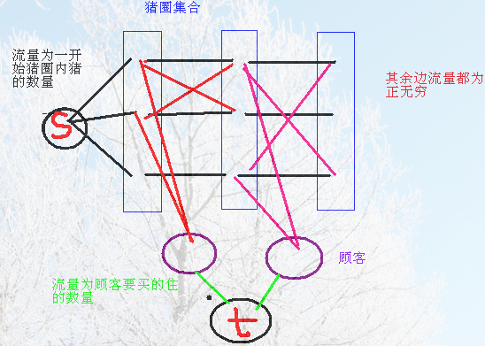
solution
点的数量
mn = 1e5
边的数量
4mn*2 = 8e5
就是最快的最大流算法也跑不出来

Slide 39
solution
http://www.cnblogs.com/TheRoadToTheGold/p/6498330.html
http://poj.org/problem?id=1149
1、由源点向每个猪圈第一个要访问的顾客连一条边，流量为一开始猪的数量，如果源点向同一个顾客有多条边，就把他们合并为1条边，流量相加。
2、如果顾客j在顾客i后访问猪圈k，则由i向j连一条流量为inf的边
3、每个顾客向汇点连一条边，流量为他要买的猪的数量

Slide 40
合并规律
（摘自网上，仅供参考，不要拘泥于此规律）
规律 1. 如果几个节点的流量的来源完全相同，则可以把它们合并成一个。
规律 2. 如果几个节点的流量的去向完全相同，则可以把它们合并成一个。
规律 3. 如果从点 u 到点 v 有一条容量为 +∞ 的边，并且 u 是 v 的唯一流量来源，或者 v 是 u 的唯一流量去向，则可以把 u 和 v 合并成一个节点。

Slide 41
三、最小割
1、最小割最大流定理
2、最小割的直接应用
3、角度的转换——正难则反
4、对偶图
5、最小割模型的应用

Slide 42
1、最小割最大流定理
最小割：
寻找权值最小且删去能够使源汇不联通的边集。
最小割最大流定理：
最小割=最大流
如何理解？
一条增广路中，必有一条边满流，满流的流量即为这条增广路的流量，那么删除满流的这条边即可阻断一条增广路。删去一些边使源汇不连通即阻断所有的增广路，代价之和即为最大流。

Slide 43
2、最小割的直接应用
①、Telecowmunication
②、[ZJOI2009]狼和羊的故事

Slide 44
①Telecowmunication
n个点m条边的无向连通图，点与点之间可能有多条边，删除最少的点，使给定的两个点不连通
n<=100,m<=600

Slide 45
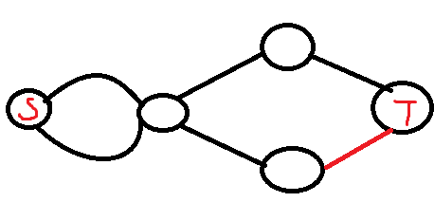
solution
http://www.cnblogs.com/TheRoadToTheGold/p/6938480.html
https://www.luogu.org/problem/show?pid=1345
最小割的定义是什么？
寻找权值最小且删去能够使源汇不联通的边集。
这里要求什么？
寻找权值最小且删去能够使源汇不联通的点集。
所以怎么办？
拆点
拆完怎么连边？
add(x+n,y,inf); add(y+n,x,inf);
不拆会怎么样？

Slide 46
②[ZJOI2009]狼和羊的故事
一个n*m个矩阵格子，这个矩阵的边缘已经装上了篱笆。每个格子可能是羊的领地，可能是狼的领地，也可能是空地。
修建最短的篱笆，将狼与羊分离。
篱笆只能建在单位格子的边界上
n，m<=100

Slide 47
solution
http://www.cnblogs.com/TheRoadToTheGold/p/7039536.html
https://www.luogu.org/problem/show?pid=2598
如果没有空地?
源点向羊连流量为inf的边，狼向汇点连流量为inf的边
羊向相邻的狼连流量为1的边
空地？
羊向相邻的空地连流量为1的边
狼向相邻的空地连流量为1的边
空地之间连流量为1的边
相邻指上下左右，均是单向边
空地之间需要双向边，但两块两邻空地会枚举两遍，所以相当于连了双向边
最小割就是答案

Slide 48
3、角度的转换——正难则反
最大流=最小割 你能想到什么？
大与小的转换
留下最多与拿走最少的转换
最大收益与最小损失的转换
选最优与不选最差的转换
什么时候转换？
凭直觉，看经验
最大流，每条增广路流量实际上是增广路上的最小流量

Slide 49
3、角度的转换
①、骑士共存
②、happiness
③、Course Selection

Slide 50
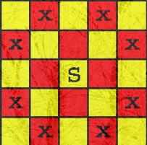
①骑士共存
n*n棋盘，骑士的攻击如图所示
棋盘上还有一些障碍
在骑士不攻击的前提下，最多可以放多少个骑士
n<=200

Slide 51
solution
http://www.cnblogs.com/TheRoadToTheGold/p/6510080.html
http://www.cogs.pro/cogs/problem/problem.php?pid=746
黄格只能攻击红格，红格只能攻击黄格
二分图
转换：
最多放置多少个互不攻击的骑士
最少拿去几个骑士使剩下的骑士互不攻击
根据红黄格构建二分图
源点向所有红格连流量为1的边
所有黄格向汇点连流量为1的边
能互相攻击的格，统一由红格向黄格连流量为1的边
障碍格不练边

Slide 52
②happiness
要分文理科了，每个同学对于选择文科与理科有着自己的喜悦值。
每个同学有几个好朋友
一对好朋友如果能同时选文科或者理科，那么他们又将收获一些喜悦值。
如何分配可以使得喜悦值总和最大。
同学数<=10000，每个同学的朋友数<=4

Slide 53
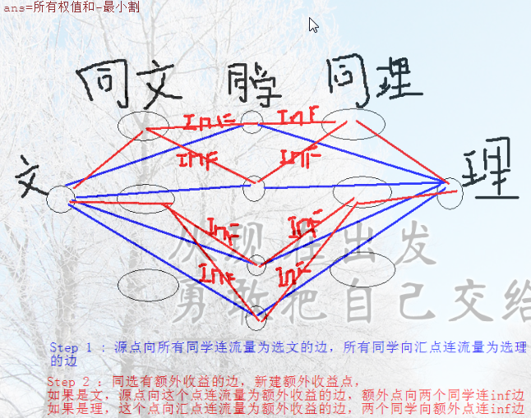
solution
http://www.cnblogs.com/TheRoadToTheGold/p/6882755.html
http://www.lydsy.com/JudgeOnline/problem.php?id=2127
以下建图方法适用于
有两类东西，选其中一样会有一定的收益，几样共选会有加成收益

Slide 54
③Course Selection
https://www.codechef.com/problems/RIN
n个课程要在m个学期中的某一个完成，
有k个限制关系a，b ，表示a课程必须在b课程之前
每个课程在每个学期有相应得分
-1 表示本学期不开设此课程
最大化课程总得分的平均值

Slide 55
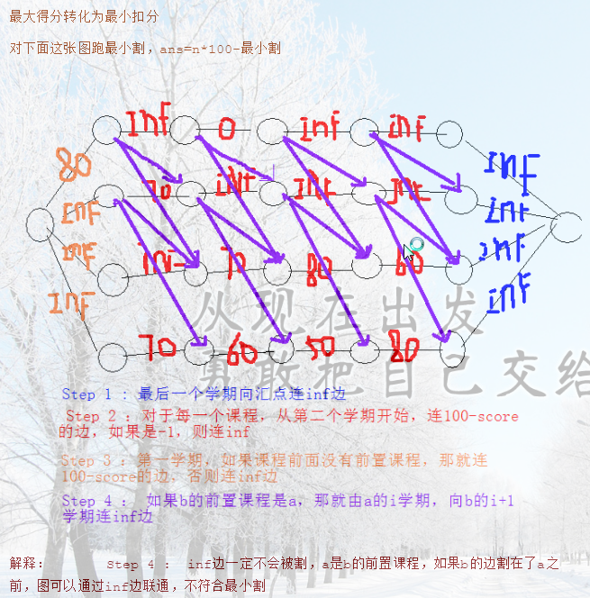
solution
http://www.cnblogs.com/TheRoadToTheGold/p/6882446.html
https://www.codechef.com/problems/RIN
对于有前驱限制的点，
可以通过inf边解决
注：最小扣分不是不选
的扣分，是选的扣分

Slide 56
变式
a课程必须在b课程之前2个学期，3个学期，s个学期？
挑战[HNOI 2013]切糕

Slide 57
inf边的作用
②happiness
同选文、同选理、选文、选理冲突时，经过inf边
③Course Selection
a、学期不开设的课程，inf边
b、没有完成前置课程，通过inf边与汇点相连
所以，inf边的作用？

Slide 58
inf边的作用
不会割掉不合法方案
使不合法方案经过inf边，从而保证割出的方案合法

Slide 59
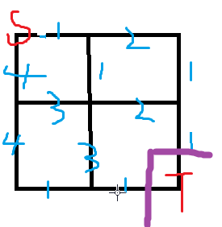
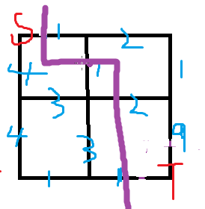
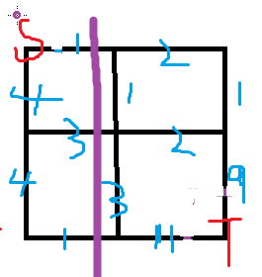
4、对偶图
网格图的最小割是什么样子的？

Slide 60
网格图的最小割
一条线
源点到汇点的流量最短路

Slide 61
平面图转对偶图
对于网络中的每一条弧，加一条权值为流量的边与它交叉，走这条边就代表着割掉这条弧
新建起点和终点
跑最短路

Slide 62
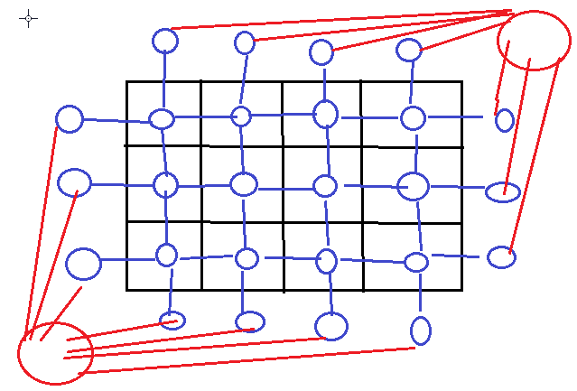
对偶图

Slide 63
对偶图
注意：
有次序的给边编号
边的方向

Slide 64
对偶图
①、[BeiJing2006]狼抓兔子
②、[Noi2010]海拔

Slide 65
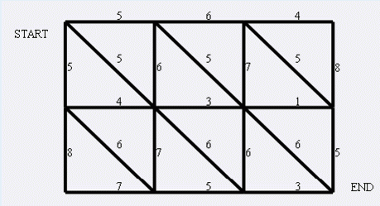
① [BeiJing2006]狼抓兔子
用最少的花费，封锁从左上角到右下角的所有路径

Slide 66
solution
http://www.cnblogs.com/TheRoadToTheGold/p/6505581.html
http://www.lydsy.com/JudgeOnline/problem.php?id=1001
转对偶图，跑最短路

Slide 67
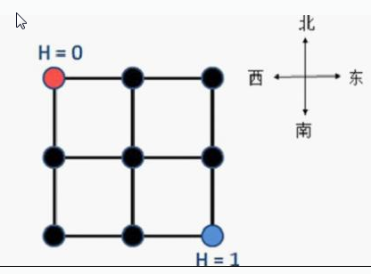
② [Noi2010]海拔
城市划分为n*n个区域，共（n+1）*2*n 条双向道路，（n+1）*（n+1）个交叉路口。
每个交叉路口有格子的海拔，上坡需要消耗的体力为海拔差，下坡不需要消耗体力
左上角海拔为0，右下角海拔为1
已知每条道路 两个方向的通过人数
你可以任意决定每个交叉路口（除左上角和右下角）的海拔高度，使所有人的体力消耗总和最小

Slide 68
solution
http://www.cnblogs.com/TheRoadToTheGold/p/8000957.html
https://www.luogu.org/problemnew/show/2046
1、所有点的高度一定在0~1之间，
2、所有点高度一定可以转化为非0即1
3、上了坡之后一定不会再下坡，下了坡之后一定不会再上坡
01分界线，线的左上方高度为0，右下方高度为1
最小割

Slide 69
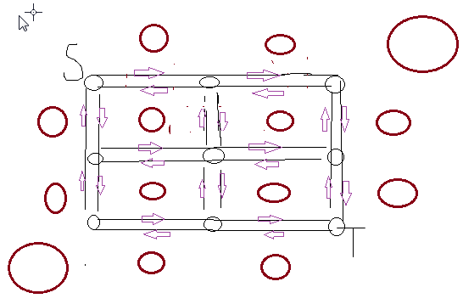
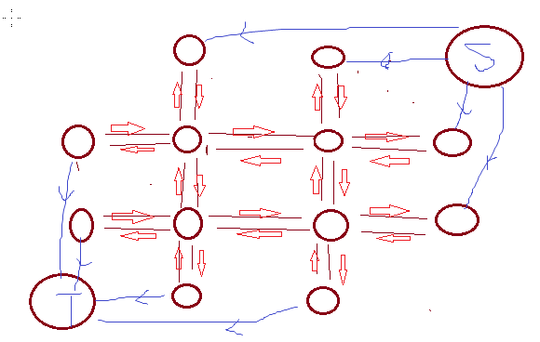
solution
有向图 转平面图
统一旋转90°

Slide 70
4、最小割模型的应用
A、点覆盖集
B、点独立集
C、路径覆盖
D、边覆盖集
E、闭合子图
F、最大密度子图

Slide 71
A、点覆盖集
点覆盖集是无向图 的一个点集，使得该图中所有边都至少有一个端点在该集合内。
最小点覆盖集是在无向图中，点数最少的点覆盖集。
最小点权覆盖集是在带点权无向图中，点权之和最小的点覆盖集。

Slide 72
最小点覆盖集
最小点覆盖集=二分图最大匹配数
证明：
边分为匹配边和未匹配边
未匹配边一定至少有一个点被选中，否则会增加一个新的匹配，与最大匹配不符

Slide 73
最小点权覆盖集
最小点权覆盖=二分图最小割
证明：
把每一个匹配看做一条增广路，那么就是选一些点，使剩下的点两两之间无法连通，即割一些点使图不连通，即最小割

Slide 74
最小覆盖集
①、Paratroopers
②、Destroying The Graph

Slide 75
①Paratroopers
r*c的地图
每一个大炮可以消灭一行一列的敌人
安装消灭第i行的大炮花费是ri
安装消灭第j行的大炮花费是ci
已知敌人坐标，同时消灭所有敌人，问最小花费
花费为所有大炮消费的乘积
r，c<=50
敌人数<=500

Slide 76
solution
http://www.cnblogs.com/TheRoadToTheGold/p/8001339.html
http://poj.org/problem?id=3308
乘转加：log（a*b*c）=log（a）+log（b）+log（c）
源点向行连，列向汇点连，流量为花费
第i行j列有敌人，点i向点j连inf边
最小割

Slide 77
②Destroying The Graph
n个点m条边的有向图
需要移走这张图里所有的边
每次可以选择移走点i的所有入边或所有出边
每步操作都有对应的代价
求最小代价移走所有的边
注：有自环和重边
n<=100.m<=5000
输出方案

Slide 78
solution
http://www.cnblogs.com/TheRoadToTheGold/p/6511146.html
http://poj.org/problem?id=2125
拆点
源点向每个点连一条边，流量为移走出边代价
拆出的点向汇点连一条边，流量为移走入边的代价
原图中的边i->j，由i向拆出的j连inf边
跑最小割

Slide 79
solution
输出方案
从源点遍历残量网络，边还有流量就遍历，记录所有遍历到的点
原本就有的点，如果没有被遍历到，就说明它被割了
拆出的点，如果被遍历到，说明它被割了

Slide 80
B、点独立集
点独立集是无向图 的一个点集，使得任两个在该集合中的点在原图中都不相邻。
最大点独立集是在无向图 中，点数最多的点独立集。
最大点权独立集是在带点权无向图中，点权之和最大的点独立集。

Slide 81
最大点独立集
最大点独立集=V-最小点覆盖集
最大点独立集=V-二分图最大匹配数
证明：
1、当删去最小覆盖集时，剩下的点一定不会有连边，即剩下的点在原图中一定不相邻，所以最大点独立集至少包含非最小点覆盖集的所有点
2、点覆盖集已经是最小，即最小点覆盖集中如果再删去点v，v必将和独立集中的点有边相连，不符合独立集的概念，所以最大点独立集至多包含非最小点覆盖集的所有点
3、综上所述，最大点独立集=V-最小点覆盖集

Slide 82
最大点权独立集
最大点权独立集=总点权-最小点权覆盖集
最大点权独立集=总点权-二分图最小割

Slide 83
又一个角度转换
最大流——最小割
最大点独立集——最小点覆盖集

Slide 84
点独立集
①、Guardian of Decency
②、方格取数问题
③、Graph Coloring

Slide 85
①Guardian of Decency
有4个条件
几个人要想都去旅游，必须满足 任意两个人都至少符合其中的一个条件
最多能使多少人去旅游
n<=500

Slide 86
solution
http://www.cnblogs.com/TheRoadToTheGold/p/7113022.html
http://poj.org/problem?id=2771
四个条件有一个满足就可以同时出去，那么四个条件都不满足就不能同时出去
四个条件都不满足的两个人之间连一条边
最大点独立集
匈牙利算法
拆点构图，V-匹配数就是答案吗？

Slide 87
②方格取数问题
n*m 个方格的棋盘中，每个方格中有一个正整数。
从方格中取数，使任意2 个数所在方格没有公共边，且取出的数的总和最大。

Slide 88
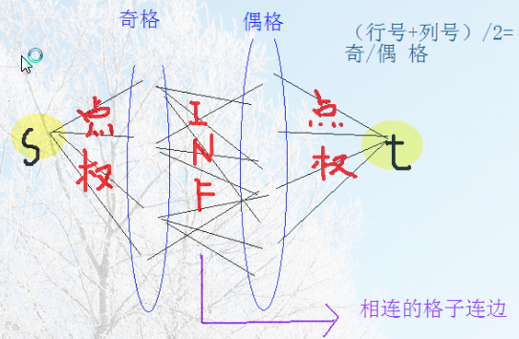
solution
http://www.cnblogs.com/TheRoadToTheGold/p/6506196.html
http://www.cogs.pro/cogs/problem/problem.php?pid=734
取得数总和最大转化为不取的损失最小

Slide 89
思考
1、遇到方格图，奇偶分治
与同一奇格相连的偶格都不与这个奇格在同一集合内
选了奇格之后，最小割一定不会去选与它相连的偶格
2、体会inf边在二分图中的作用

Slide 90
方格取数问题的变式
原题可以用最小割的前提：
每个方格中有一个正整数。
变式：
每个方格中一个整数。
爆搜：2^(nm)
状压DP：n*2^(2m)

Slide 91
③Graph Coloring
一张图黑白染色，相邻点不能都染黑色，最多能染几个黑色点
n<=100

Slide 92
solution
http://www.cnblogs.com/TheRoadToTheGold/p/8007192.html
http://poj.org/problem?id=1419
1、无法确定图是否能同构为二分图，所以不能用二分图匹配
2、图的最大点独立集问题都可以转化为其补图的最大团问题
3、这是一个NP问题
4、爆搜或者 求补图最大团

Slide 93
补充
1、图是否能同构为二分图
二分图染色 或 者 没有奇环
2、补图
一个图G的补图或者反面是一个图有着跟G相同的点，而且这些点之间有边相连当且仅当在G里面他们没有边相连。
3、团
图的任意两点之间都有连边，点数最多的团称为最大团
5、NP问题
多项式非确定性问题

Slide 94
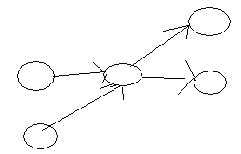
C、路径覆盖
路径覆盖就是在一个DAG（有向无环图）中找一些路经，使之覆盖了图中的所有顶点，且任何一个顶点有且只有一条路径与之关联。
最小路径覆盖就是最少的路径条数的路径覆盖。

Slide 95
最小路径覆盖
最小路径覆盖=V-二分图最大匹配数
证明：
若匹配数为0，因为每个点都是一条路径，所以最小路径覆盖数为V；
当有一个匹配出现时，路径数就减1

Slide 96
最小路径覆盖
①、Treasure Exploration
②、Repairing Company

Slide 97
①Treasure Exploration
n个点m条边有向无环图
求最少用多少路径，使得这些路径可以覆盖所有的点
每个点可以被多条路径覆盖

Slide 98
solution
http://www.cnblogs.com/TheRoadToTheGold/p/8010512.html
http://poj.org/problem?id=2594
floyd求一遍传递闭包
然后最小路径覆盖

Slide 99
②Repairing Company
n个地点，从一个地点到另一个需要一定的时间
m个任务，每个任务有工作地点，开始时间，持续时间
最少派多少人可以完成所有的任务
n<=20,m<=200

Slide 100
solution
http://www.cnblogs.com/TheRoadToTheGold/p/8010614.html
http://poj.org/problem?id=3216
传递闭包
最小路径覆盖

Slide 101
D、边覆盖集
边覆盖集是无向图的一个边集，使得该图中所有顶点都至少是集合内边的一个端点。
最小边覆盖集是在无向图中，边数最少的边覆盖集。

Slide 102
最小边覆盖
最小边覆盖=最大点独立集

Slide 103
最小边覆盖
①、Antenna Placement

Slide 104
Antenna Placement
n*m的网格中，有的城市需要覆盖无线网络
在一个城市建设基站，无线网络可以覆盖本身和他四周的任意一个城市
求最少需要建立多少个基站
n<=40,m<=10

Slide 105
solution
http://www.cnblogs.com/TheRoadToTheGold/p/6725976.html
http://poj.org/problem?id=3020
将每个点拆成两个，若点和点的上/下/左/右都需要无向网络，连边
然后就是选最少的边覆盖所有的点

Slide 106
E、闭合子图
有向图的闭合子图是一个点集，该点集的所有出边都还指向该点集
闭合子图中，点权和最大的点集称为最大权闭合子图

Slide 107
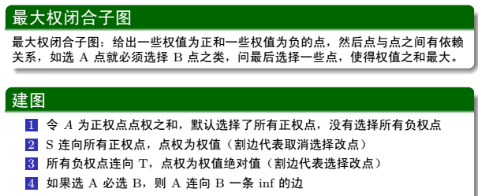
最大权闭合子图
正点权和-最小割

Slide 108
最大权闭合子图
①、NOI2006 最大获利
②、NOI2009 植物大战僵尸

Slide 109
NOI2006 最大获利
N个地方可以建造中转站，第i个地方的成本为Pi
M个用户，第i个每个用户会使用中转站Ai和中转站Bi，公司会获得Ci的收益
如何建造中转站使公司的净获利最大

Slide 110
solution
http://www.cnblogs.com/TheRoadToTheGold/p/6511732.html
http://cogs.pro:8080/cogs/problem/problem.php?pid=28
源点向所有用户连流量为收益的边
所有中转站向汇点连流量为成本的边
用户所需要的中转站，由用户向需要的中转站连inf边

Slide 111
②NOI2009 植物大战僵尸
n*m地图，僵尸只能从最右边依次吃植物，僵尸行进过程中不能换行
每吃掉一个植物，要么获得能源，要么付出能源
有的植物具有攻击力，可以保护某些位置的植物，但自己不能保护自己
僵尸一旦进入植物的攻击位置，立刻死亡
n<=20,m<=30

Slide 112
solution
http://www.cnblogs.com/TheRoadToTheGold/p/6513123.html
https://www.luogu.org/problemnew/show/2805
源点向每个正权植物连流量为score的边
负权植物向汇点连流量为-score的边
植物a可以攻击b，由b向a连正无穷的边
除最右边一列的植物，向右边直接相邻的植物连正无穷的边
如果a保护b，b保护a，那么a、b形成环，无敌
所以对于所有的环，由其向汇点连inf边，

Slide 113
F、最大密度子图
给定一个无向图，要求它的一个子图，使得子图中边数 |E| 与点数 |V| 的比值最大
即最大化 |E|/|V|

Slide 114
四、01分数规划
n个数对，Ai，Bi，
选出m个数对，
最大化 ΣA/ΣB

Slide 115
01分数规划解法
令∑Ak/∑Bk=ans ，最大化ans
假设只有2个数
（A1+A2）/(B1+B2)=ans
转化：A1+A2=(B1+B2)*ans
去括号、移项：A1-B1*ans+A2-B2*ans=0
假设指定一个f，设ans为最终答案
若f<ans,那么式子>0
若f>ans，那么式子<0
所以二分ans，每次取出前m个最大（Ai-Bi*ans）判断是否>0
若>0,移动下界，否则，移动上界

Slide 116
一种最大密度子图解法
比值-->01分数规划
选边必选点，边依赖于两个点-->最大权闭合子图
把边看做点
S向每条边连流量为1的边
原图中的点向T连流量为mid的边
边i的端点为ui，vi，由i向u，向v连inf边

Slide 117
最大密度子图
一个公司有n个人，给出了一些有冲突的人的对数(u,v)
公司决定裁掉冲突率最高的那些人
冲突率=在这些人中存在的冲突数/人数。
http://poj.org/problem?id=3155

